Slide 1

LOGO
4 简单工厂模式
曹若琛 软件学院

Slide 2
4 简单工厂模式
4.1
创建型模式
目录
CONTENTS
4.2
模式动机与定义
4.3
模式结构与分析
4.4
模式实例与解析
4.5
模式效果与应用

Slide 3
设计模式最早由谁提出？
  GoF？

Slide 4
什么是设计模式？
  设计模式是软件设计中常见问题的经典解决方案。

Slide 5
设计模式和算法有什么区别？
  算法提供达成目标的明确步骤。
  模式可以看到最终结果和模式的功能，但需要自己确定实现步骤。

Slide 6
4.1 创建型设计模式
设计模式的分类
  根据目的（模式是用来做什么的）可分为创建型(Creational)，结构型(Structural)和行为型(Behavioral)三类：
    创建型模式主要用于创建对象
    结构型模式主要用于处理类或对象的组合
    行为型模式主要用于描述类或对象如何交互和怎样分配职责

Slide 7
4.1 创建型设计模式
GoF设计模式简介（23种）
范围\目的 | 创建型模式 | 结构型模式 | 行为型模式
类模式 | 工厂方法模式 | （类）适配器模式 | 解释器模式 模板方法模式
对象模式 | 抽象工厂模式 建造者模式 原型模式 单例模式 | （对象）适配器模式 桥接模式 组合模式 装饰模式 外观模式 享元模式 代理模式 | 职责链模式 命令模式 迭代器模式 中介者模式 备忘录模式 观察者模式 状态模式 策略模式 访问者模式

Slide 8
4.1 创建型设计模式
创建型模式（Creational Pattern）是GoF三大类设计模式中最容易理解的一类，在软件开发中应用非常广泛，创建型设计模式将对象的创建过程和对象的使用过程分离，降低了系统的耦合度，使得软件系统更易于扩展。
创建型模式关注对象的创建过程，对类的实例化过程进行了抽象，对用户隐藏了类的实例的创建细节。用户使用对象时无需关注对象的创建细节，从而降低系统的耦合度，使得设计方案更易于修改和扩展。
外界对于这些对象只需要知道它们共同的接口，而不用清楚其实现细节，使得整个系统的设计更加符合单一职责原则。软件的结构也更为清晰。

Slide 9
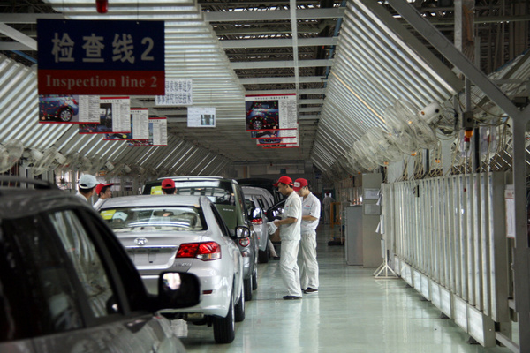

4.1 创建型设计模式
每一个创建模式通过采用不同的解决方案来回答3个问题：
创建什么（What）？
由谁创建（Who）？
何时创建（When）？
创建对象
使用对象

Slide 10
4.1 创建型设计模式
模式名称 | 定 义 | 学习难度 | 使用频率
简单工厂模式 (Simple Factory Pattern) 非GoF23种之一 | 定义一个工厂类，它可以根据参数的不同返回不同类的实例，被创建的实例通常都具有共同的父类。 | ★★☆☆☆ | ★★★★☆
工厂方法模式 (Factory Method Pattern) | 定义一个用于创建对象的接口，但是让子类决定将哪一个类实例化。工厂方法模式让一个类的实例化延迟到其子类。 | ★★☆☆☆ | ★★★★★
抽象工厂模式 (Abstract Factory Pattern) | 提供一个创建一系列相关或相互依赖对象的接口，而无须指定它们具体的类。 | ★★★★☆ | ★★★★★
建造者模式 (Builder Pattern) | 将一个复杂对象的构建与它的表示分离，使得同样的构建过程可以创建不同的表示。 | ★★★★☆ | ★★☆☆☆
原型模式 (Prototype Pattern) | 使用原型实例指定待创建对象的类型，并且通过复制这个原型来创建新的对象。 | ★★★☆☆ | ★★★☆☆
单例模式 (Singleton Pattern) | 确保一个类只有一个实例，并提供一个全局访问点来访问这个唯一实例。 | ★☆☆☆☆ | ★★★★☆

Slide 11
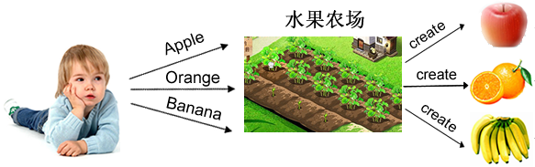
4.2 模式动机与定义
模式动机
  只需要知道水果的名字则可得到相应的水果
参 数
工 厂
产 品

Slide 12
4.2 模式动机与定义
有一天，菜鸟打暑假工，去到了一个工厂流水线里面上班，工厂流水线目前是做手机螺丝的

Slide 13
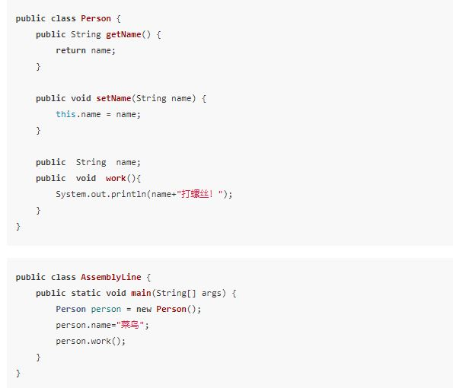
4.2 模式动机与定义
有一天，菜鸟打暑假工，去到了一个工厂流水线里面上班，工厂流水线目前是做手机螺丝的

Slide 14
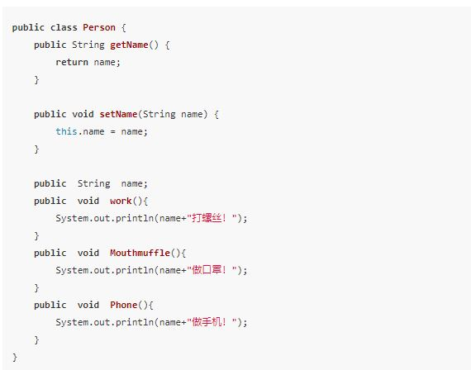
4.2 模式动机与定义
口罩？？手机？？…

Slide 15
4.2 模式动机与定义
模式动机
  只需要知道参数的名字则可得到相应的对象
  软件开发时，有时需要创建一些来自于相同父类的类的实例。可以专门定义一个类（工厂）负责创建这些类的实例。可以通过传入不同的参数从而获得不同的对象。Java中可以将创建其他类实例的方法定义为static方法，外部不需要实例化这个类就可以直接调用该方法来获得需要的对象，该方法也被称为静态工厂方法。
  这样的设计模式就是——简单工厂模式

Slide 16
4.2 模式动机与定义
模式定义
  简单工厂模式(Simple Factory Pattern)：又称为静态工厂方法(Static Factory Method)模式，它属于类创建型模式
专门定义一个类来负责创建其他类的实例，可以根据参数的不同返回不同类的实例，被创建的实例通常都具有共同的父类。

Slide 17
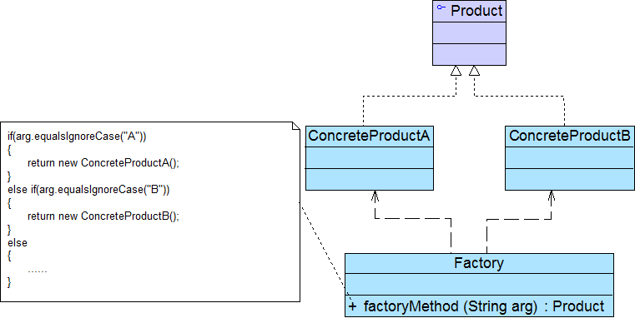
4.3 模式结构与分析
模式结构
  简单工厂模式包含如下角色：
    Factory：工厂角色
    Product：抽象产品角色
    ConcreteProduct：具体产品角色

Slide 18
4.3 模式结构与分析
Factory：工厂角色
即工厂类，简单工厂模式的核心，负责实现创建所有实例的内部逻辑；工厂类可被外部直接调用，创建所需的产品对象；工厂类中提供了静态的工厂方法（factoryMethod( )，它返回一个抽象产品类Product，所有具体产品都是抽象产品的子类。）

Slide 19
4.3 模式结构与分析
Product：抽象产品角色
创建的所有对象的父类，描述所有实例所共有的公共接口。工厂类中只需要定义一个工厂方法，所有创建的具体产品对象都是其子类对象。

Slide 20
4.3 模式结构与分析
ConcreteProduct：具体产品角色
即创建目标，所有创建的对象都充当这个角色的某个具体类的实例。继承了抽象产品角色，需要实现定义在抽象产品类中的抽象方法。

Slide 21
4.3 模式结构与分析
例：某销售管理系统支持多种支付方式，如现金支付（CashPay）、信用卡支付（CreditcardPay）、代金券支付（VoucherPay）等。一般代码设计如下：
public void pay(String type)
{
if(type.equalsIgnoreCase(“cash”)){
//现金支付处理代码
}
else if(type.equalsIgnoreCase(“creditcard”)) {
//信用卡支付处理代码
}
else if(type.equalsIgnoreCase(“VoucherPay”)){
//代金券支付处理代码
}
else{
…
}
}
问题：不同支付方式的支付处理方法不同。当增加新的支付方式时，只能修改这段代码，增加新的支付处理方法对应代码。不易于维护和扩展。

Slide 22
4.3 模式结构与分析
使用简单工厂模式进行重构！
public abstract class AbstractPay
{
public abstract void pay();
}
抽象产品类
public class CashPay extends AbstractPay{
public void pay(){
//现金支付方式处理代码 }
}
具体产品类1
public class CreditcardPay extends AbstractPay{
public void pay(){
//信用卡支付方式处理代码 }
}
具体产品类2
每一种支付方式封装在一个单独的具体类中，相对独立，修改其一对其他类无影响

Slide 23
4.3 模式结构与分析
public class PayMethodFactory
{
public static AbstractPay getPayMethod(String type)
{
if(type.equalsIgnoreCase(“cash”)){
return new CashPay();//根据参数创建具体产品
}
else if(type.equalsIgnoreCase(“creditcard”)) {
return new CreditcardPay();//根据参数创建具体产品
}
…
}
工厂类

Slide 24
4.3 模式结构与分析
工厂类中只有简单的逻辑判断代码。不关心具体的业务处理过程，满足“单一职责原则”。
增加新支付方式时，只需要添加新的具体产品类并实现pay()方法，同时对工厂类PayMethodFactory简单修改即可，无需大面积改动代码。
对象创建于对象业务处理分离，降低了系统耦合度。
调用工厂类的工厂方法时，由于工厂方法时静态方法，使用很方便，可通过类名直接调用，只需要传入一个简单的参数即可。
实际开发中，还可以将所传入的参数保存在XML等格式的配置文件中，修改参数时无需修改任何Java代码。
当你需要什么，只需要传入一个正确的参数，就可以获取你所需要的对象，而无需知道其创建细节。

Slide 25
4.4 模式实例与解析
  简单电视机工厂：实例说明
    某电视机厂专为各知名电视机品牌代工生产各类电视机，当需要海尔牌电视机时只需要在调用该工厂的工厂方法时传入参数“Haier”，需要海信电视机时只需要传入参数“Hisense”，工厂可以根据传入的不同参数返回不同品牌的电视机。现使用简单工厂模式来模拟该电视机工厂的生产过程。

Slide 26
4.4 模式实例与解析
public class HaierTV implements TV
{ public void play()
{
System.out.println("海尔电视机播放中......");
} }
public class HisenseTV implements TV
{ public void play()
{
System.out.println(“海信电视机播放中......");
} }
public interface TV
{
public void play();
}
  简单电视机工厂：参考类图

Slide 27
4.4 模式实例与解析
public class TVFactory
{
public static TV produceTV(String brand) throws Exception
{
if(brand.equalsIgnoreCase("Haier"))
{
System.out.println("电视机工厂生产海尔电视机！");
return new HaierTV();
}
else if(brand.equalsIgnoreCase("Hisense"))
{
System.out.println("电视机工厂生产海信电视机！");
return new HisenseTV();
}
else
{ throw new Exception("对不起，暂不能生产该品牌电视机！");
} } }
  简单电视机工厂：参考类图

Slide 28
4.4 模式实例与解析
  辅助代码：
  工具类-XMLUtilTV，用于从XML格式的配置文件中读取节点获取数据，如品牌名称等。若需要修改品牌名称，不修改代码，只修改配置文件即可。提高扩展性，符合开闭原则。
  <?xml version="1.0"?>
  <config>
  <brandName>Haier</brandName>
  </config>
  抽象写在代码中，具体写在配置中。符合开闭原则和依赖倒转原则。
  用户测试类Client

Slide 29
4.5 模式效果与应用
简单工厂模式优点：
  实现了对象创建和使用的分离
  客户端无须知道所创建的具体产品类的类名，只需要知道具体产品类所对应的参数即可
  通过引入配置文件，可以在不修改任何客户端代码的情况下更换和增加新的具体产品类，在一定程度上提高了系统的灵活性

Slide 30
4.5 模式效果与应用
简单工厂模式缺点：
  工厂类集中了所有产品的创建逻辑，职责过重，一旦不能正常工作，整个系统都要受到影响
  增加系统中类的个数，增加了系统的复杂度和理解难度
  系统扩展困难，一旦添加新产品不得不修改工厂逻辑
  由于使用了静态工厂方法，造成工厂角色无法形成基于继承的等级结构，工厂类不能得到很好地扩展

Slide 31
4.5 模式效果与应用
简单工厂模式适用环境：
  工厂类负责创建的对象比较少，由于创建对象比较少，不会造成工厂方法中的逻辑太过复杂。
  客户端只知道传入工厂类的参数，对于如何创建对象不关心：客户端既不需要关心创建细节，甚至于连类名都不需要记住，只需要知道类型所对应的参数即可。

Slide 32
4.5 模式效果与应用
简单工厂模式适用环境：
在JDK类库中广泛使用了简单工厂模式，如工具类java.text.DateFormat，它用于格式化一个本地日期或者时间，这个工具类在处理英语或非英语的日期及时间格式上很有用。在DateFormat类中提供了一个getDateInstance()方法，该方法是一个静态方法，为某种本地日期提供格式化，它由3个重载的方法组成，定义如下:
public final static DateFormat getDateInstance();
public final static DateFormat getDateInstance(int style);
public final static DateFormat getDateInstance( int style, Locale locale);

Slide 33
思考-关于创建对象与使用对象
Java语言创建对象的几种方式
  使用new关键字直接创建对象
  通过工厂类创建对象
  通过反射机制创建对象（5.2节介绍）
  通过克隆方法创建对象（原型模式介绍）

Slide 34

思考-关于创建对象与使用对象
实例分析-使用new关键字创建对象
public class LoginAction { private UserDAO udao; public LoginAction() { udao = new JDBCUserDAO(); //创建对象 } public String execute() { //其他代码 udao.findUserById(); //使用对象 //其他代码 } }
若改为HibernateUserDAO必须修改源代码，违背开闭原则

Slide 35
思考-关于创建对象与使用对象
  实例分析-引入工厂类UserDAOFactory

Slide 36
思考-关于创建对象与使用对象
实例分析-引入工厂类UserDAOFactory
  如果UserDAO的某个子类的构造函数发生改变或者需要添加或移除不同的子类，只要维护UserDAOFactory的代码，不会影响到LoginAction
  如果UserDAO的接口发生改变，例如添加、移除方法或改变方法名，只需要修改LoginAction，不会给UserDAOFactory带来任何影响
两个类A和B之间的关系应该仅仅是A创建B或者是A使用B，而不能两种关系都有。将对象的创建和使用分离，使得系统更加符合单一职责原则，有利于对功能的复用和系统的维护。

Slide 37
思考-关于创建对象与使用对象
将对象的创建与使用分离的其他好处
  防止用来实例化一个类的数据和代码在多个类中到处都是，可以将有关创建的知识搬移到一个工厂类中，解决代码重复、创建蔓延的问题
  构造函数的名字都与类名相同，从构造函数和参数列表中大家很难了解不同构造函数所构造的产品的差异 → 将对象的创建过程封装在工厂类中，可以提供一系列名字完全不同的工厂方法，每一个工厂方法对应一个构造函数，客户端可以以一种更加可读、易懂的方式来创建对象

Slide 38
思考-关于创建对象与使用对象
何时不需要工厂？
  无须为系统中的每一个类都配备一个工厂类
  如果一个类很简单，而且不存在太多变化，其构造过程也很简单，此时就无须为其提供工厂类，直接在使用之前实例化即可
  否则会导致工厂泛滥，增加系统的复杂度
  例如：java.lang.String
StringFactory

Slide 39
需查阅文档补充学习知识点：
（1）静态方法及其特点
（2）XML文件中的标签对，以及树形结构
（3）Java 中的DOM（文档对象模式）API

Slide 40




Phone
+
work ()
: void
...
Iwork
WorkFactory
+
work ()
: void
+
WorkFactory (String brand)
:Iwork
...
...
MouthMuffle
public interface Iwork
{
public void work();
}
+
work ()
: void
...

Slide 41
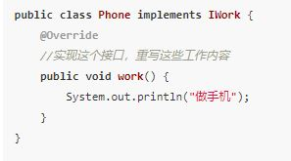
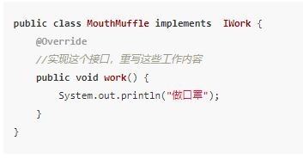

Slide 42
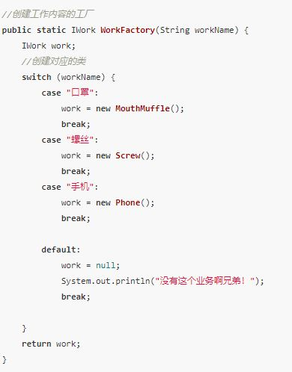

Slide 44


